Slide 1
KHỞI ĐỘNG

Slide 2
Vua tiếng Việt
C/T/Ắ/B/H/N/À/H
B
Ắ
C
T
H
À
N
H

Slide 3
Vua tiếng Việt
Ị/G/T/A/I/H/N/À/H/Đ/N/T
G
I
A
Đ
Ị
N
H
T
H
À
N
H

Slide 4
Vua tiếng Việt
Q/L/Ư/N/A/U/U
L
U
Ư
Q
U
A
N

Slide 5
Vua tiếng Việt
Ổ/U/Q/T/N/A/H
T
H
Ổ
Q
U
A
N

Slide 6
BÀI 11: CUỘC CẢI CÁCH CỦA MINH MẠNG
(NỬA ĐẦU THẾ KỈ XIX)
Tiết 2

Slide 7
NHIỆM VỤ HỌC TẬP
Đọc thông tin tư liệu trong SGK (tr.74, 75) để trình bày những cải cách của Minh Mạng đối với bộ máy chính quyền trung ương và địa phương.

Slide 8
Bộ máy chính quyền địa phương
01
Xoá bỏ Bắc Thành và Gia Định Thành
Đổi đặt các trấn trên cả nước thành 30 tỉnh, dưới sự quản lí trực tiếp của triều đình trung ương.
02
03
Sự ra đời của đơn vị hành chính cấp tỉnh
Dưới cấp tỉnh, hệ thống hành chính cấp phủ, huyện/ châu, tổng, xã và các cơ quan, chức quan phụ trách cùng cơ chế được hoàn thiện.
04

Slide 9
Bộ máy chính quyền địa phương
Bố trí chức quan căn cứ vào quy mô diện tích, dân số, ruông đất, mức độ công việc và trình độ phát triển ở địa phương.
06
07
Đối với vùng dân tộc thiểu số ở phái Bắc
Đặt lưu quan.
Bãi bỏ chế độ thổ quan.
Quyền thể tập của các tù trưởng.
Thiết lập cấp tổng như ở miền xuôi. Đổi các bản, sách, động thành xã.

Slide 10
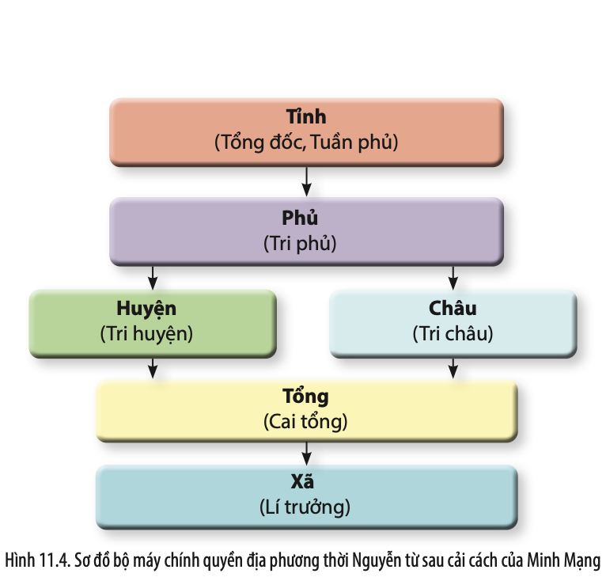
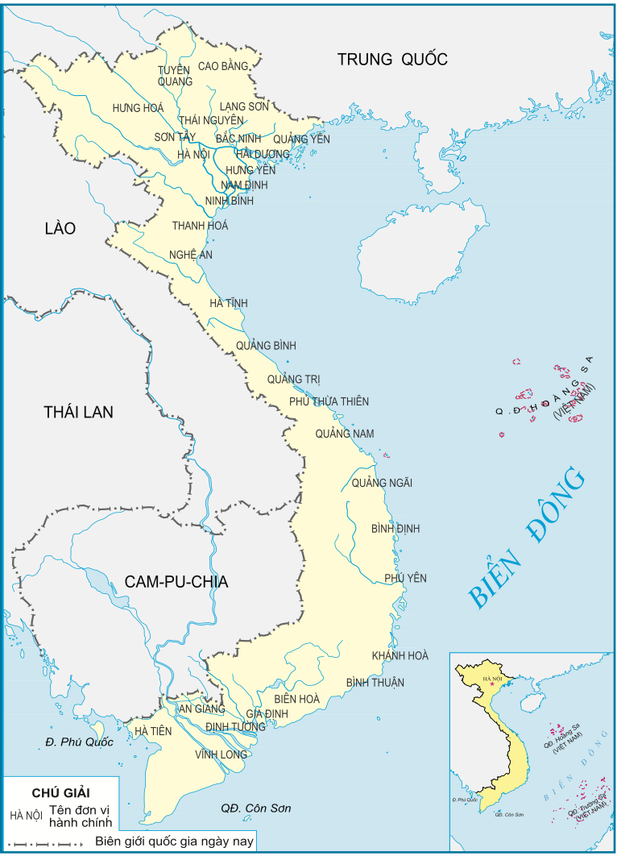

Slide 11
Kết quả, ý nghĩa
01
Hệ thống hành chính trên cả nước đã được cấu trúc lại một cách thống nhất, chặt chẽ và tập trung.
Quyền lực của hoàng đế triều đình và triều đình được tăng cường cao độ.
Hệ thống cơ quan, chức quan các cấp được hoàn thiện.
02
03
Thành công
KẾT QUẢ
05
Tình hình an ninh – xã hội có những chuyển biến theo hướng tích cực.
Nền quân chủ chuyên chế trung ương tập quyền cao độ mang tính quan liêu.
04

Slide 12
Kết quả, ý nghĩa
Thể hiện tài năng, tâm huyết của nhà vua và nỗ lực của triều Nguyễn trong quá trình quản lý nhà nước.
Đặt nền móng cho thể chế chính trị triều Nguyễn nhiều thập kỉ sau đó.
Để lại những di sản quan trọng trong nền hành chính quốc gia thời kì cận - hiện đại.
Ý NGHĨA

Slide 13
Luyện tập
Câu 1. Vị vua nào dưới triều Nguyễn đã quyết định chia đất nước thành các đơn vị hành chính theo tỉnh?
A. Gia Long.
B. Minh Mạng.
C. Thiệu Trị.
D. Tự Đức.

Slide 14
Luyện tập
Câu 2. Trong cải cách của vua Minh Mạng (nửa đầu thế kỉ XIX), đứng đầu tỉnh là
A. chủ tịch tỉnh, bí thư tỉnh uỷ.
B. thị trưởng, chủ tịch tỉnh.
C. tổng đốc, tuần phủ.
D. tỉnh trưởng.

Slide 15
Luyện tập
Câu 3. Nội dung nào sau đây không phải là kết quả của cuộc cải cách của vua Minh Mạng?
A. Xây dựng được chế độ quân chủ trung ương tập quyền cao độ.
B. Thống nhất đơn vị hành chính địa phương trong cả nước.
C. Tổ chức cơ cấu bộ máy nhà nước gọn nhẹ, chặt chẽ.
D. Xây dựng chế độ quân chủ trung ương tập quyền cao độ.

Slide 16
Luyện tập
Câu 4. Một trong những điểm giống nhau giữ bản đồ hành chính thời Minh Mạng với bản đồ hành chính hiện nay là
A. đất nước liền một dải từ Tuyên Quang đến mũi Cà Mau.
B. đất nước liền một dải từ Cao Bằng đến mũi Cà Mau.
C. đất nước liền một dải từ Lai Châu đến mũi Cà Mau.
D. đất nước liền một dải từ Mục Nam Quan đến mũi Ca Mau.

Slide 17
Luyện tập
Câu 5. Một bài học kinh nghiệm quan trọng từ cuộc cải cách của vua Minh Mạng có thể áp dụng vào việc xây dựng nền hành chính Việt Nam hiện nay là
A. thống nhất đơn vị hành chính địa phương trong cả nước.
B. xây dựng bộ máy nhà nước trung ương chặt chẽ.
C. phân chia cụ thể quyền lực của các cơ quan nhà nước.
D. chú trọng nhất việc đào tạo nhân lực quốc gia.

Slide 18
Thank you!

